Slide 1
Chonnam National University
国立全南大学

Slide 2
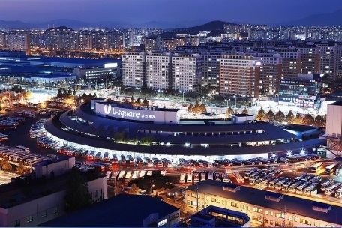
光州
光州
位于在韩国的南部
首尔
第6大
的城市在韩国
1,484,000
17
29
人口
大学
中国姊妹大学
到首尔的时间
釜山
光州
丽水
40
90
3.5小时
飞机
KTX火车
大巴

Slide 3
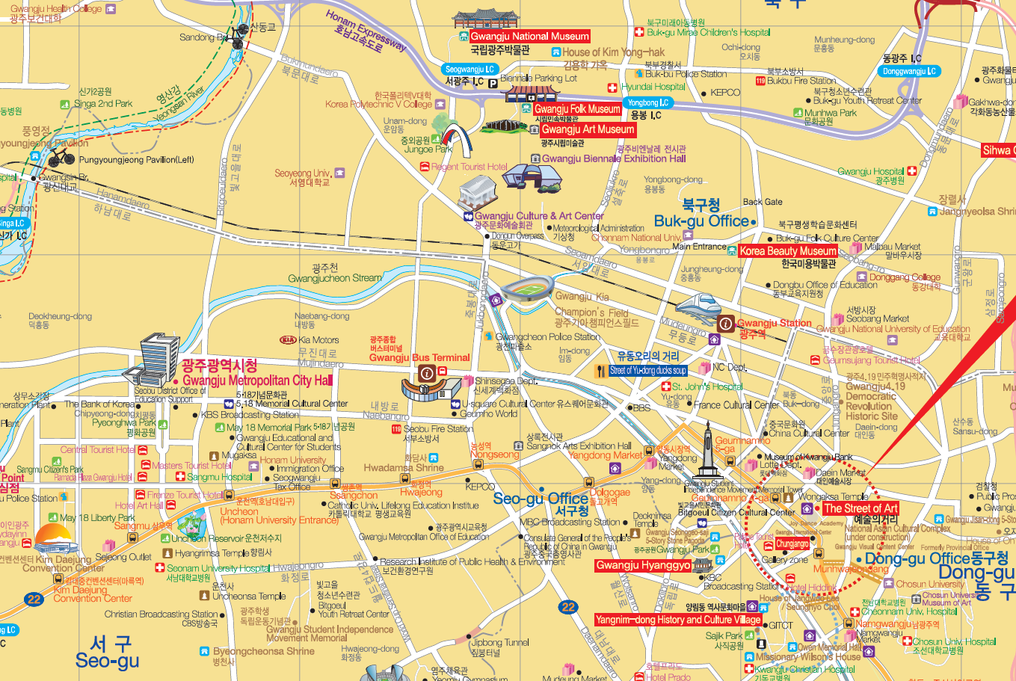
光州地图

Slide 4
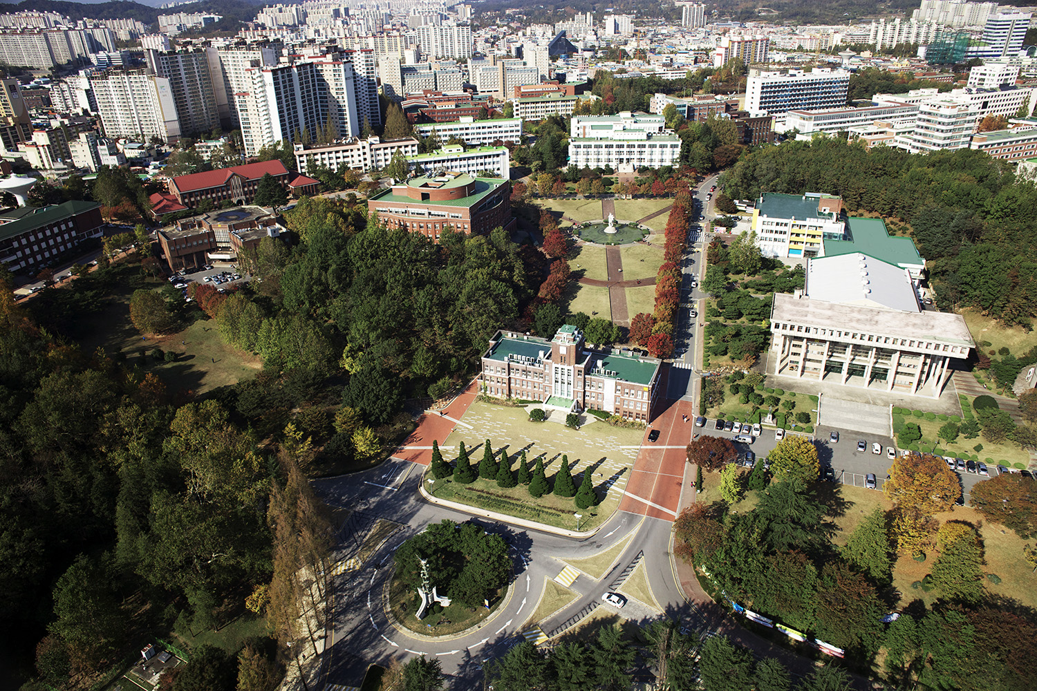

Slide 5
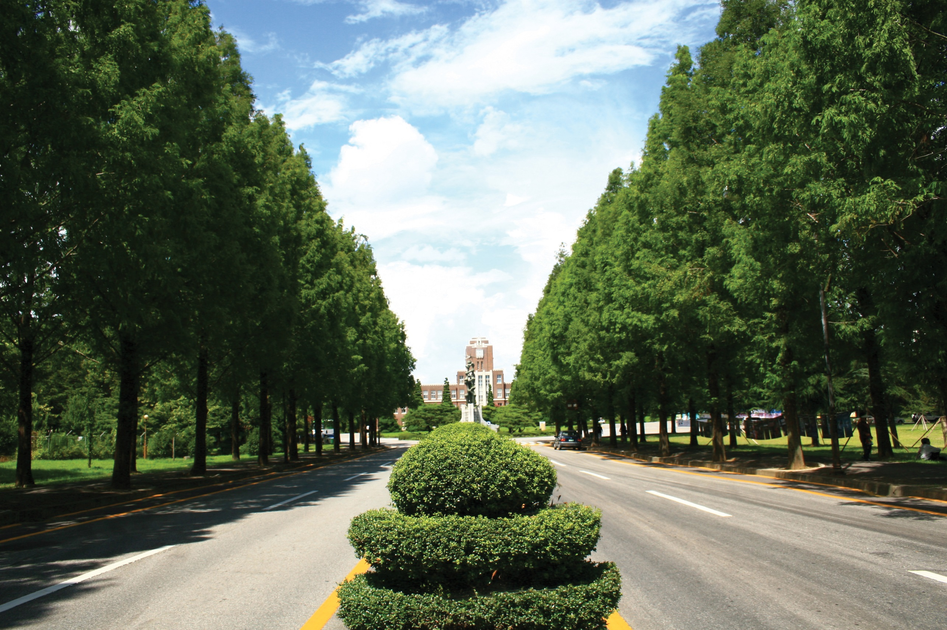

Slide 6
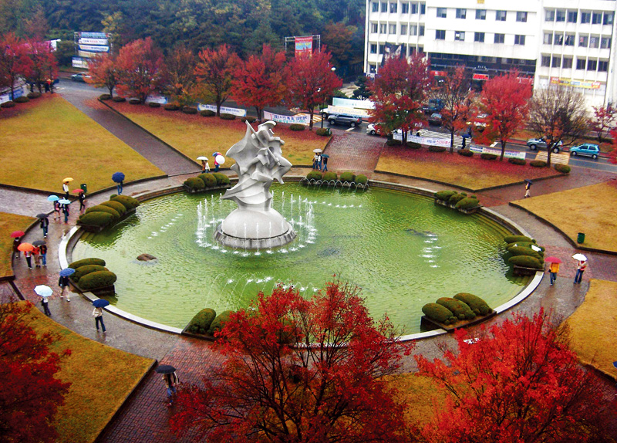

Slide 7
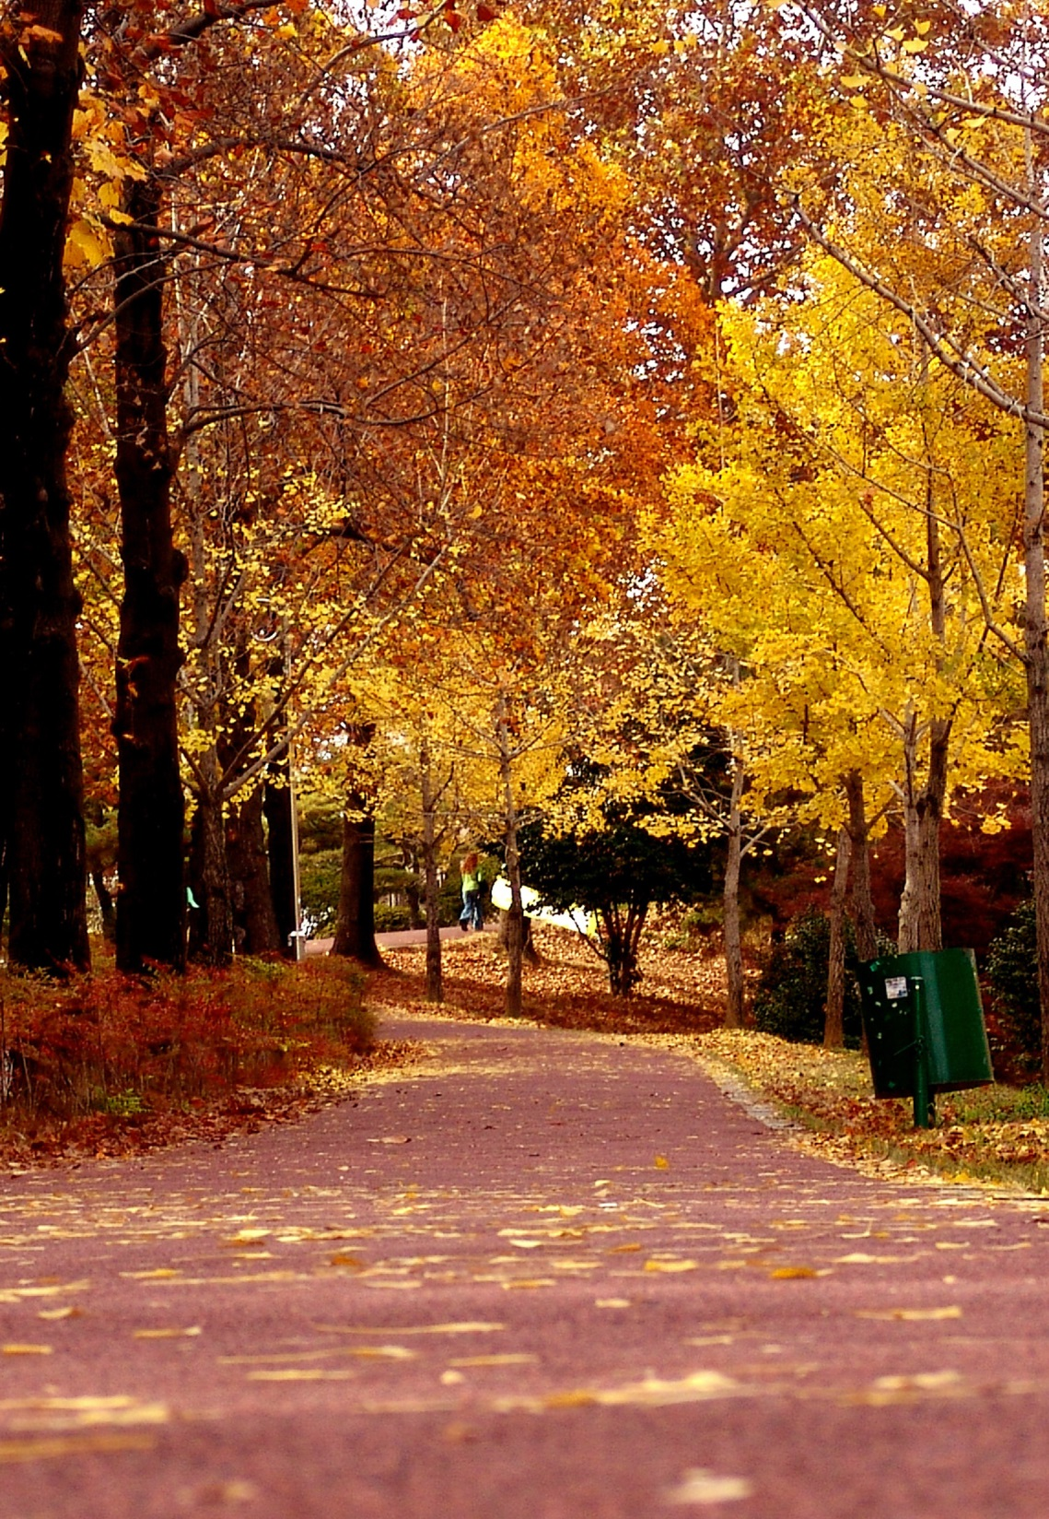

Slide 8
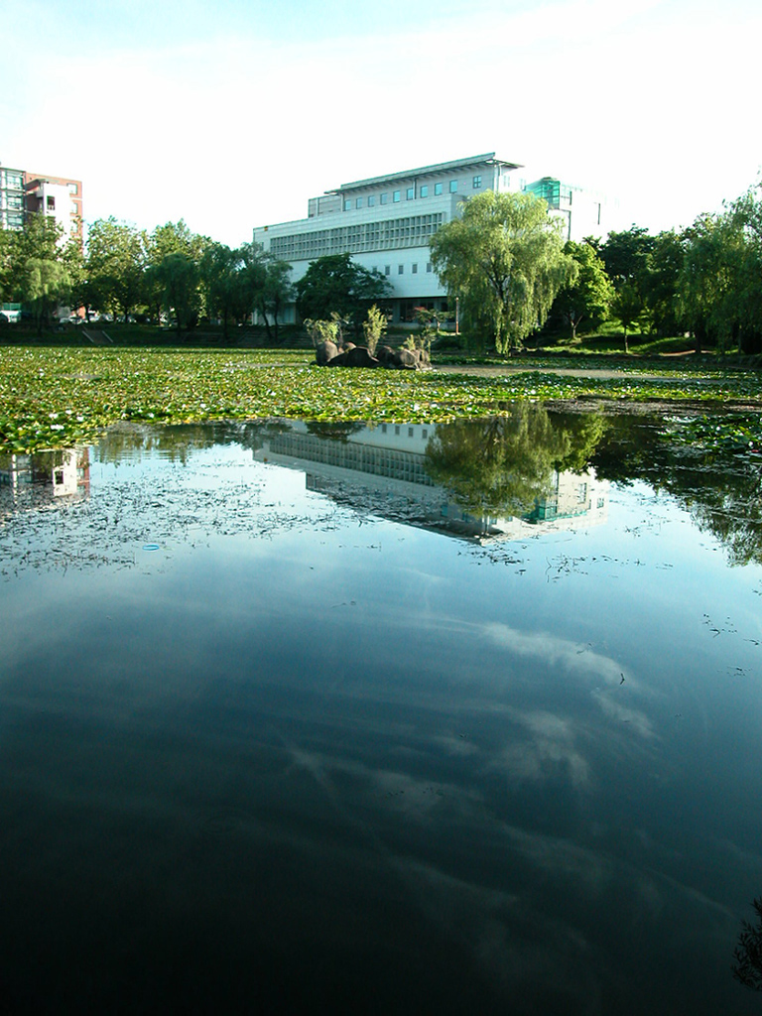

Slide 9
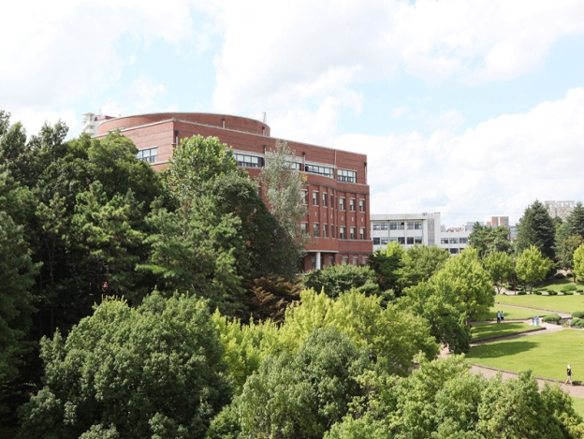
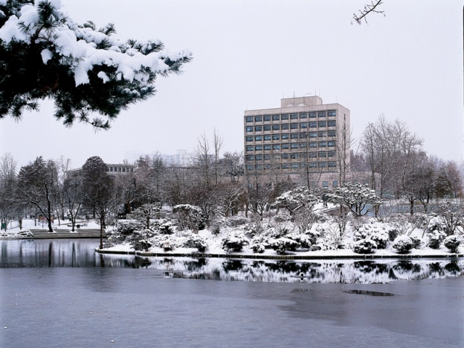
介绍

Slide 10
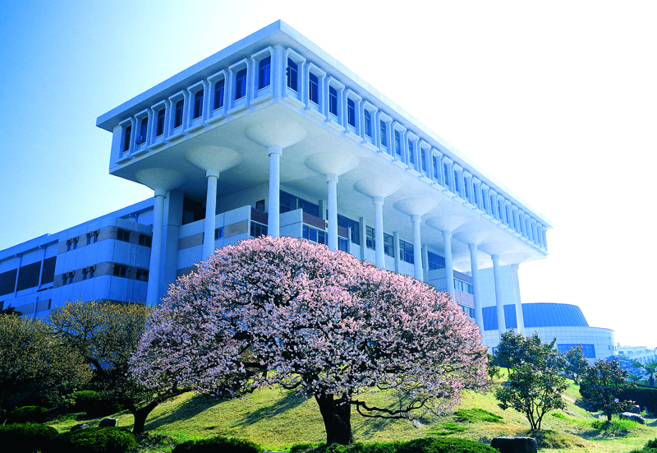
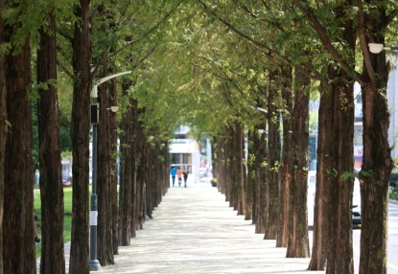
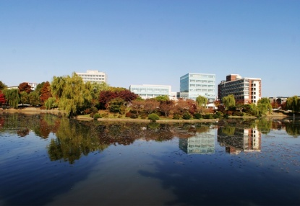
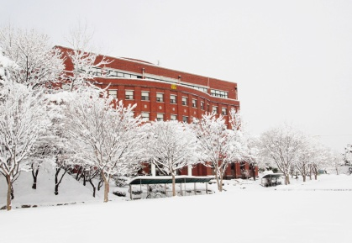
全南大学介绍
国立全南大学于1952年建校，是由光州全南地区的“光州农科大学（1909年建校）“与其他四所大学合并而成的大学，2006年3月1日于国立丽水大学合并，成为新的国立全南大学。通过教育改革及大学结构改革，使我校在韩国的高等教育体系中起到带头作用。合并后的全南大学共有19个单科学院和9个研究生院，在校学生共计37,000名。
1952年 建校
2006年3月1日 丽水大学合并
每年大学预算； 420万 USD
研究中心大学； 排名10
Seoul
排名
世界排名 365（The Times, 2010)
世界排名 384 ( CWUR, 2015)
国内大学中排名第10
Gwangju

Slide 11
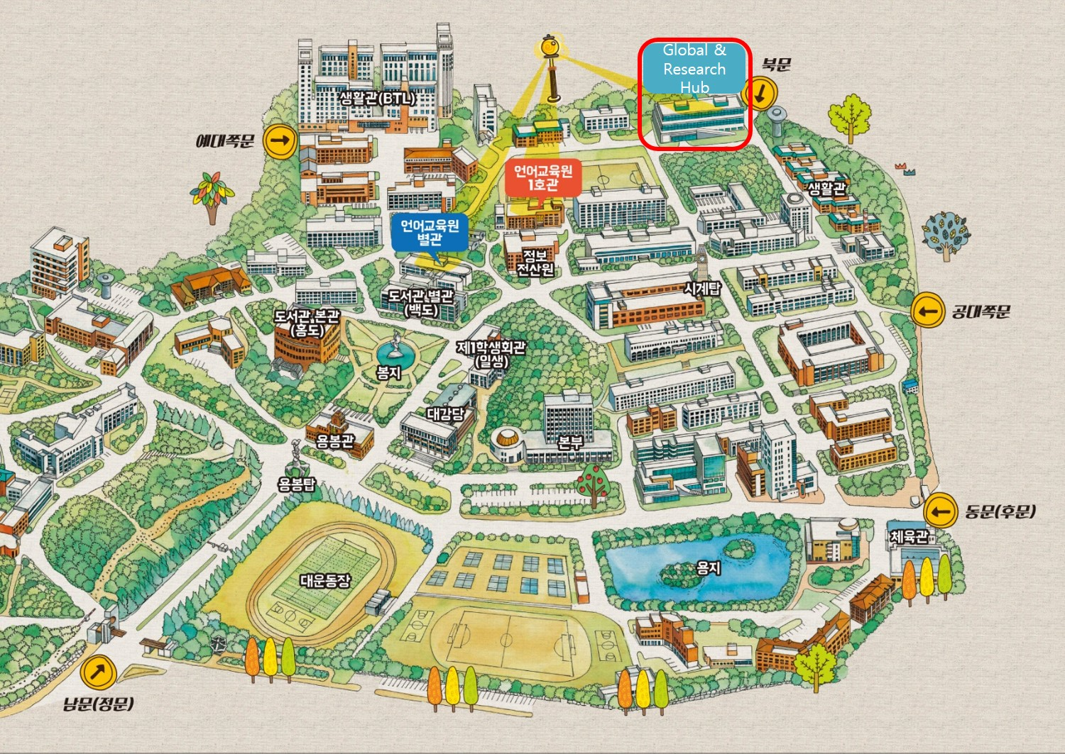
全南大学地图

Slide 12
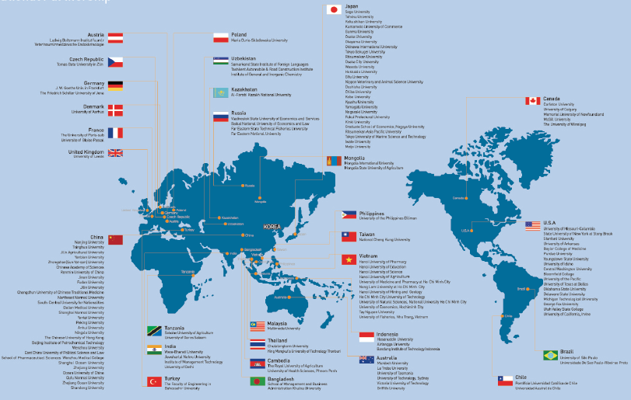
国际姊妹大学

Slide 13
2. 全南大学课程

Slide 14
CNU
光州校区
系/学部 | 系/学部
经营学 | 建筑学科
经济学 | 高分子融合素材工学
文献情报学 | 机械工学
社会学 | 产业工学
新闻放送学 | 生物工学
心理学 | 新素材工学
人类学 | 能源资源工学
政治外交学 | 应用化学工学
地理学 | 电气工学
行政学 | 电子计算机工学
国语国文专业 | 土木工程
德语语言文学 | 农业经济
法语法文学 | 动物资源
历史学 | 生物能源工学
英语英文学 | 山林资源
日语日文学 | 植物生命工学
中语中文学 | 应用生物工学
哲学 | 造景学
生活环境福利学 | 地域生物系统工学
食品营养学 | 国乐专业（乐器，声乐，作曲理论专业）
系/学部 | 系/学部
服装学 | 美术系
生命科学技术 | 美术理论专业
生物学 | 音乐系
数学 | 统计学
地球环境工学 | 化学
丽水校区
系/学部 | 系/学部
企业经营 | 建筑学
国际通商 | 建筑设计
物流交通 | 机械设计工学
国际学（英语专业） | 冷冻空调工学
文化资讯 | 生命产业工学
多媒体 | 生命化学工学
电子商务 | 生命产业工学
视觉情报设计 | 化学系统工学
海洋技术 | 医工学
环境海洋学专业 | 电气电子通信 计算机工学
环境系统工学 | 海洋土木工学
 | 化工生命工学

Slide 15
3. 奖学金

Slide 16
留学生奖学金
1
国际化附加奖学金（研究生） 支援范围: 减免在读期间4个学期全额学费
2
国际化奖学金（研究生）
支援范围: 入学第1学期全额学费
3
成绩优秀奖学金（本科）
- 优秀奖学金 1：学费全额
- 优秀奖学金 2：授课费2的全额
- 优秀奖学金 3：授课费2的一半
- 优秀奖学金 4：入学费 + 授课费1
4
地方先导大学养成项其他奖学金
-２年全额奖学金：２年入学金和授课费
- 第一学期学费奖学金：第一学期学费全额
- 入学奖学金：第一学期1,000,000韩元

Slide 17
学费， 材料， 语言班
提交材料
学费
新生入学及插班入学申请者共同提交材料
• 入学申请书(本校指定表格)在线网上填写格式1，2
• 格式3, , 格式4， 格式5, 格式6
• 护照复印件1份, 银行存款证明书 1份, 居民身份证复印件(本人及父母) 1份
- 韩国国内居留者 : 居民身份证复印件（本人以及父母）, 外国人登陆证复印件
• 中国留学生： 居民户口簿（复印件）
• 其他国家的留学生：全家族户口簿- 国家政府机构颁发的家人关系证明书（本人及父母）
• 高中毕业证书 1份, 成绩证明书 1份（原件及韩语或英语公证件 ）
插班入学申请者补充提交材料
• 专科大学毕业(预定)证明书或4年制大学的2年以上的结业证明书（在学证明书）1份
※ 中国留学生必须提交 “中国教育部学历查询网站(www.chsi.cim.cn)”的证明书。
•专科大学成绩证明书或4年制大学的2年以上的成绩证明书1份
区分 | 新生及插班生
 | 入学金 | 学费/学期
人文，社会系列 | ￦168,000 | ￦1,897,000
理工学系列 | ￦168,000 | ￦2,228,000
经营系 | ￦168,000 | ￦1,865,000
工学系列 | ￦168,000 | ￦2,398,000
艺能系列 | ￦168,000 | ￦2,464,000
语言学院（韩国语）
课程与内容
对象 | 意向于学习韩国语的外国人和侨胞及侨胞子女。
内容 | 一方面通过基础性的韩国语阅读和写作，培养学生自由灵活地运用韩国语进行交流的能力，另一方面通过多样的学习计划和课外文化活动实现对韩国广泛的理解。
期间 | 正规课程= 周5日制 X 10
课程 | 初级课程（1，2） 中级课程（3，4） 高级课程（5，6）

Slide 18
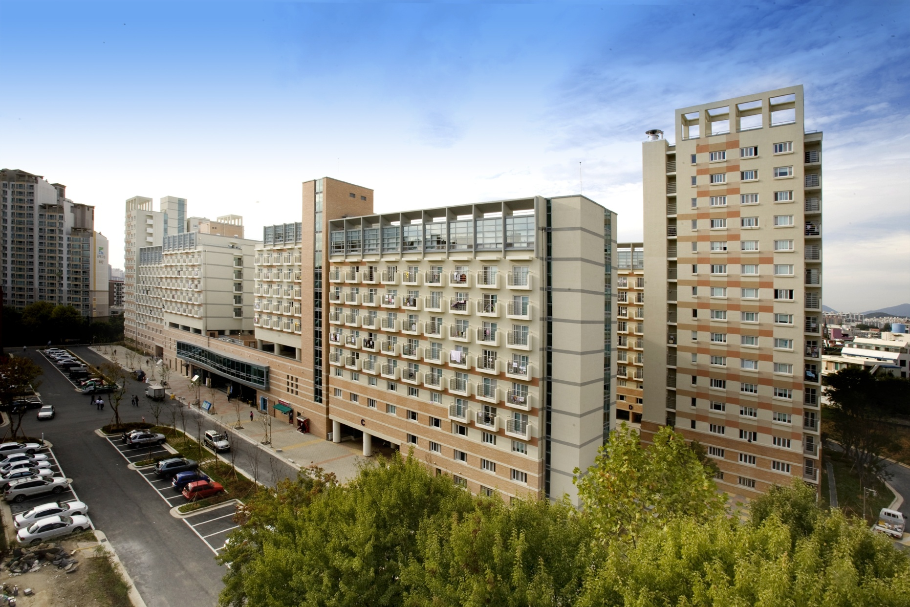
学生公寓

Slide 19
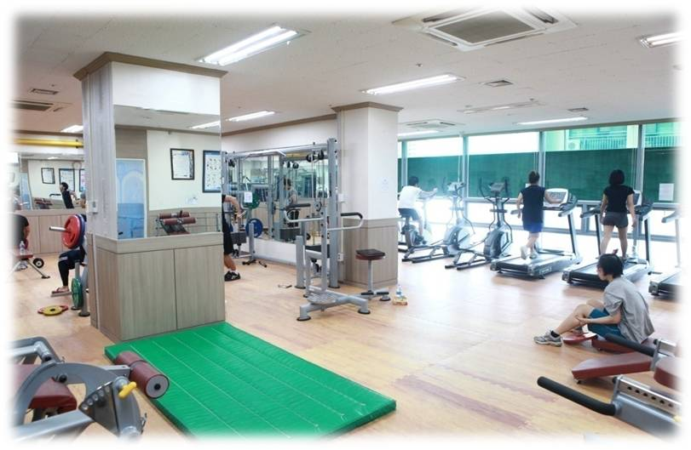
学生公寓
本校的学生宿舍以外国留学生优先入住为原则。对于国内学生，按成绩与离家的距离进行选拔。
A:公寓型 B: oneroom型 C: 3~5栋 D:6栋 E:8栋
◈ 宿舍费(短期：学期制/长期：半年； 需提前支付)
区 分(9栋) | 费用 | 区 分 （3~8栋） | 费用
2人间（短期） | \600,000 | 2人间 (短期) | \500,000
2人间（长期） | \900,000 | 2人间（长期） | \800,000

Slide 20
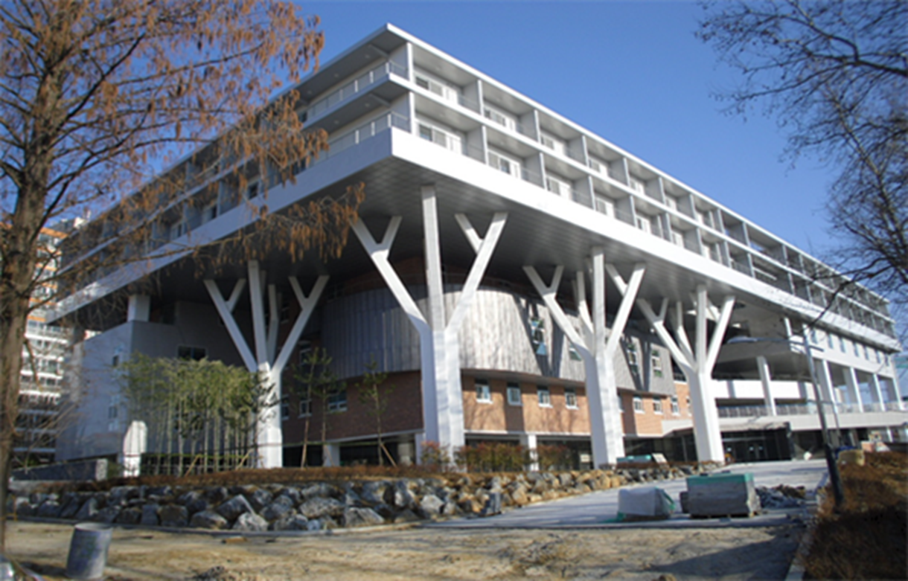
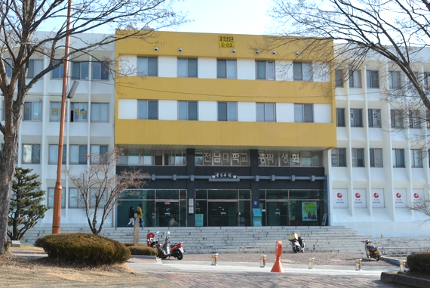
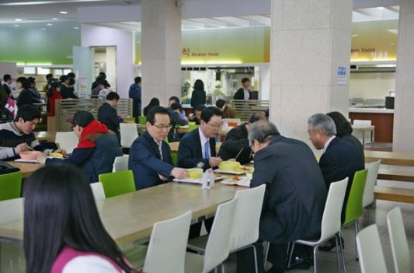
学校设施
内部设施：银行，邮局，
书店，咖啡厅， 食堂，
文具店 等等
语言教育院
学生会馆
一楼有
咖啡厅
食堂
图书馆

Slide 21
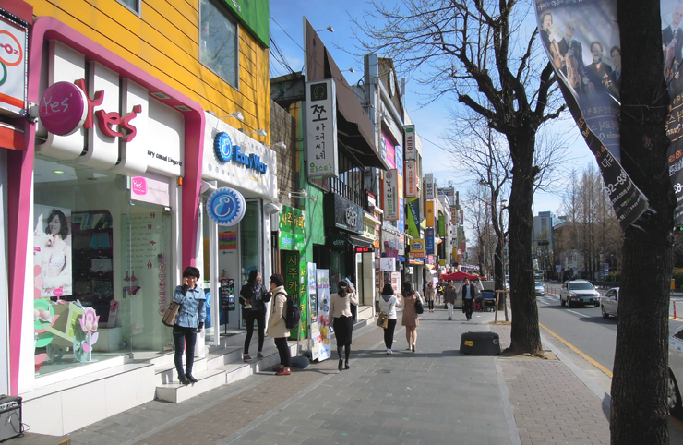
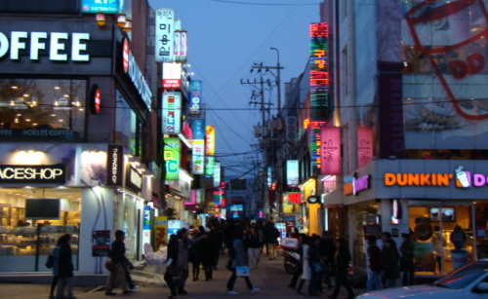
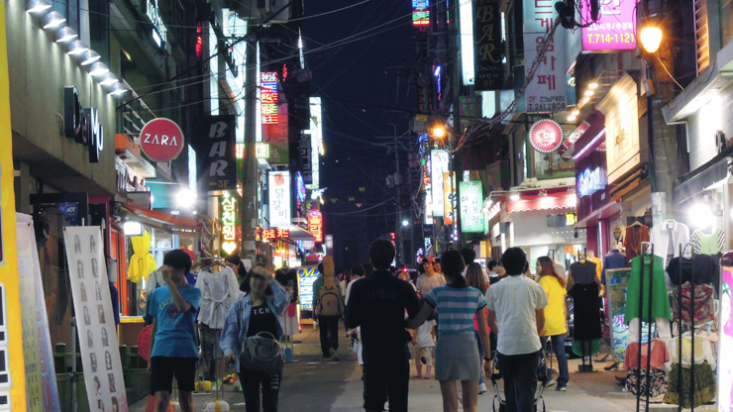
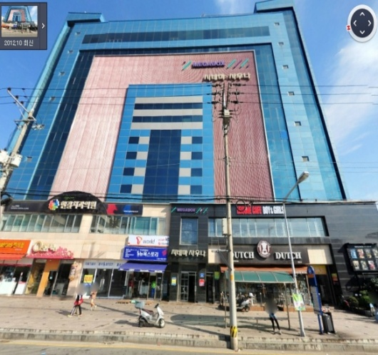
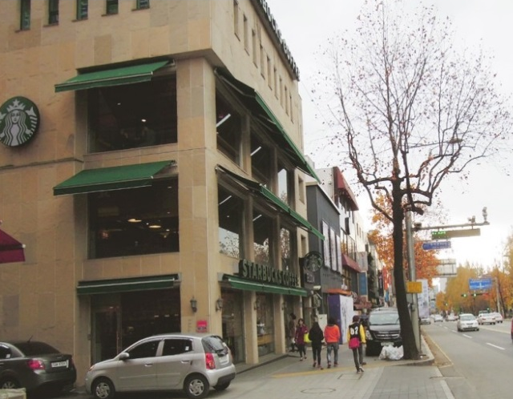
校园周边环境

Slide 22
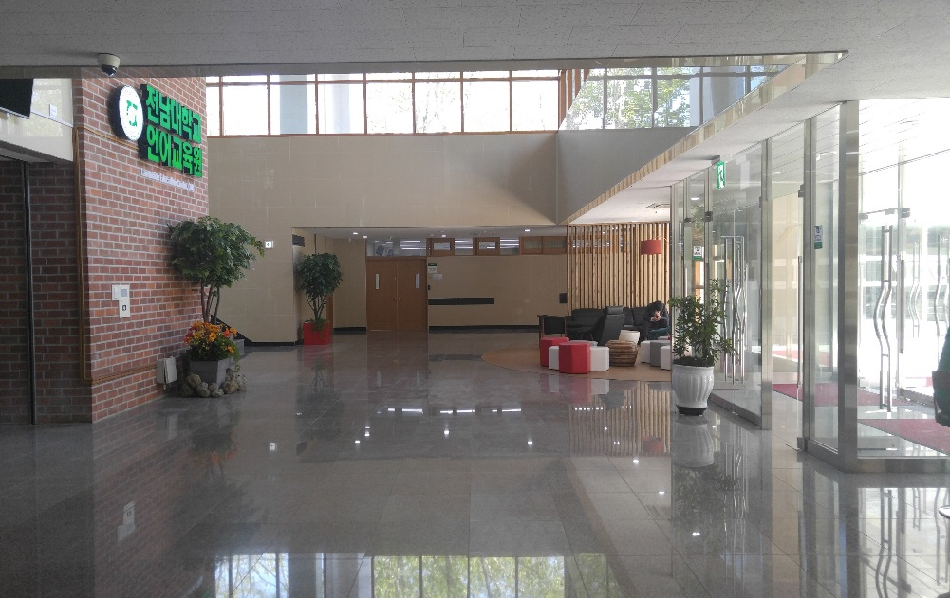
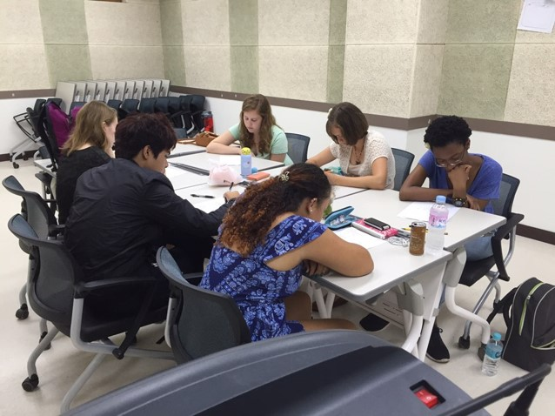
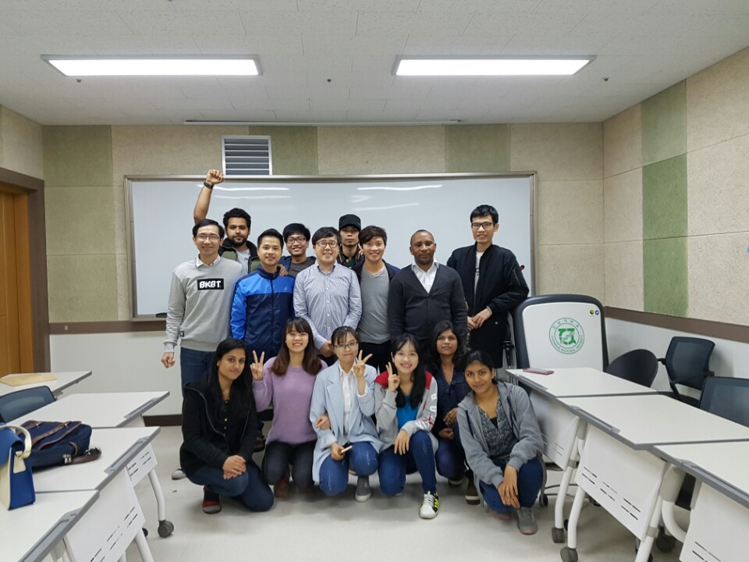
语言教育院

Slide 23
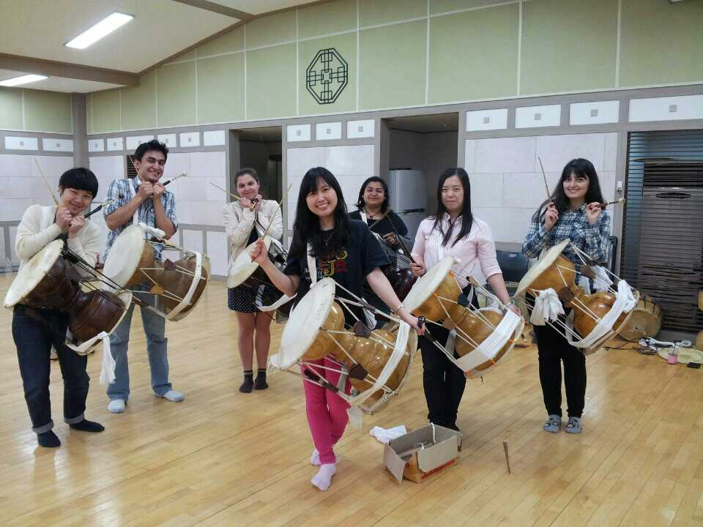
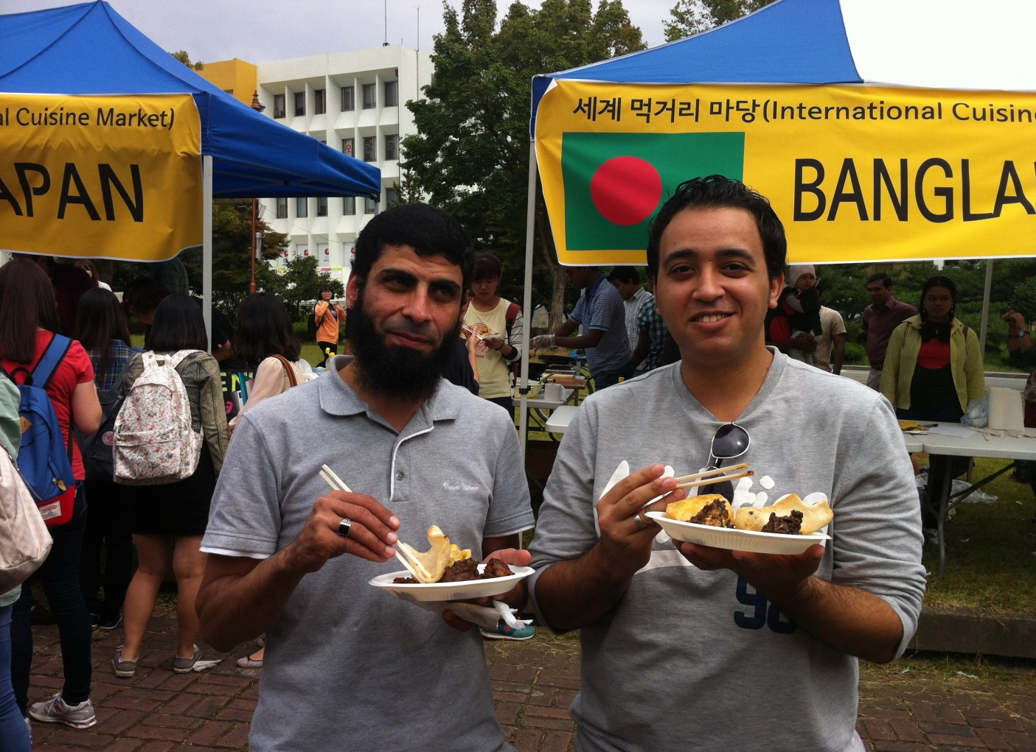
学生文化体验
世界饮食文化
韩国传统乐器学习
—四物游戏

Slide 24
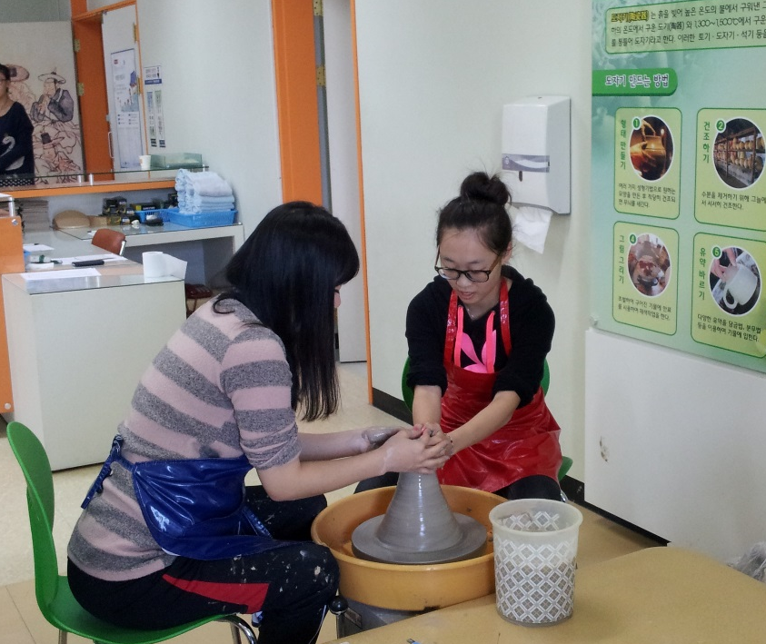
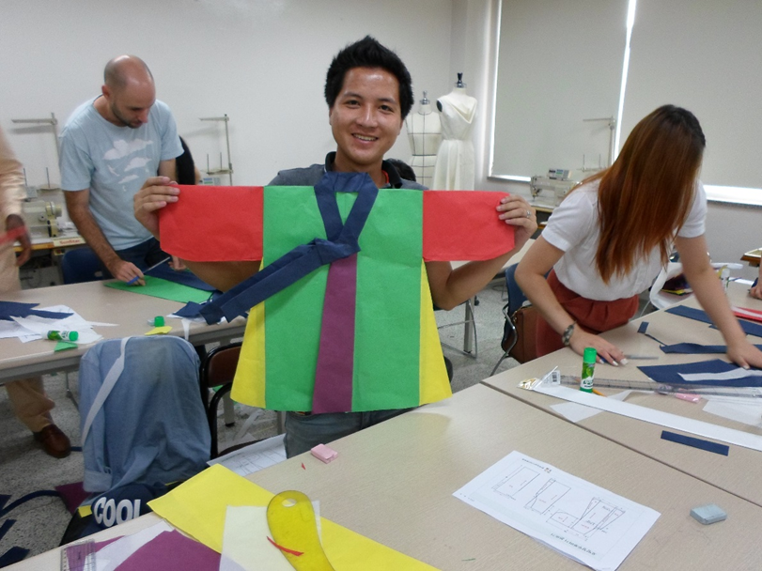
学生文化体验
韩国传统服饰制作
韩国传统土陶制作

Slide 25
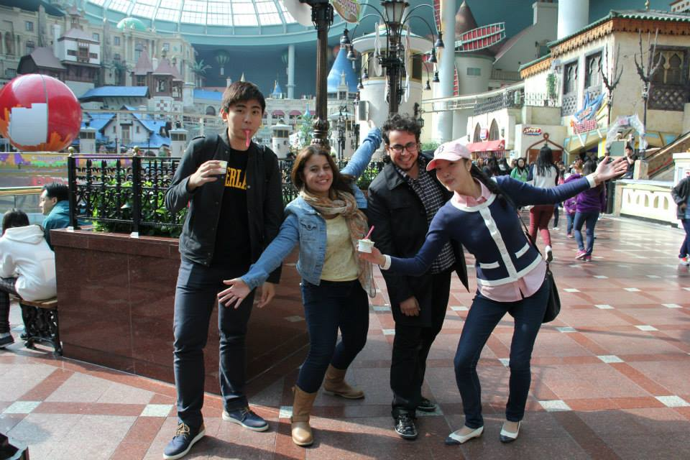
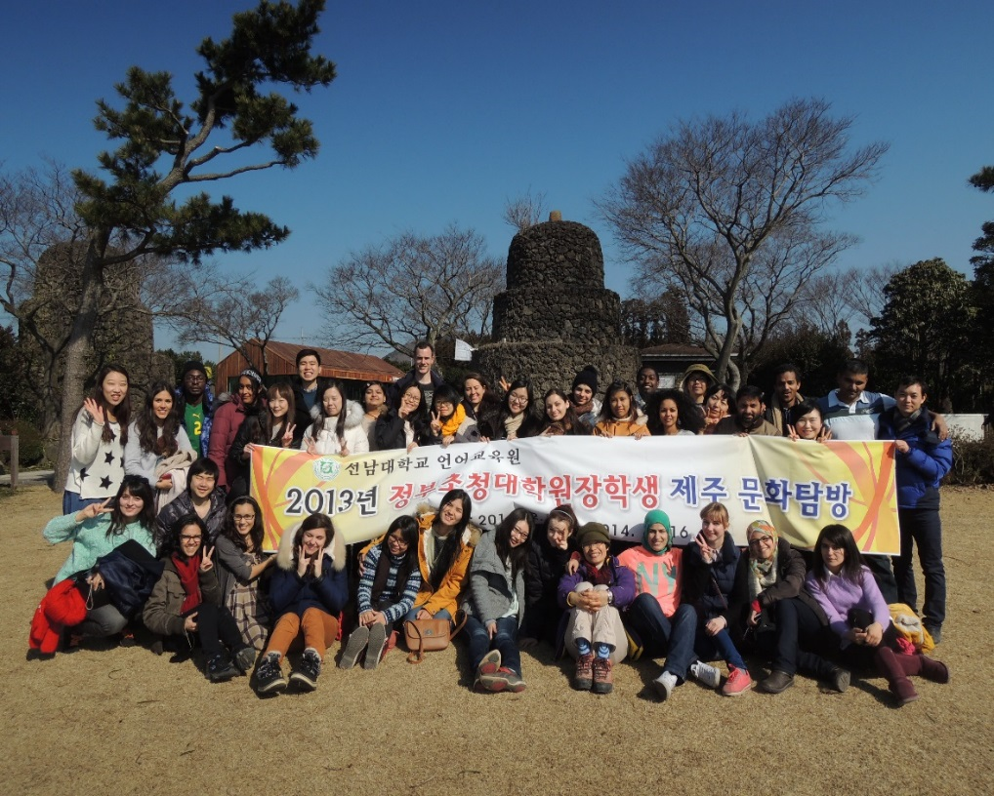
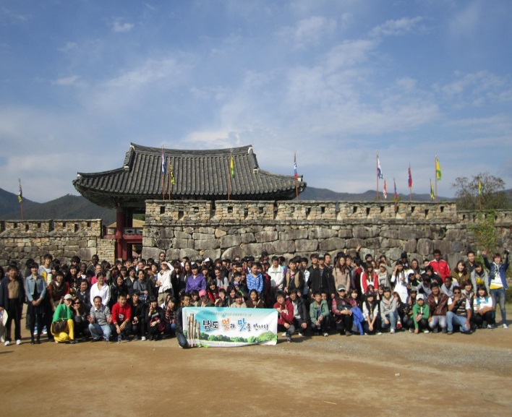
学生文化体验
韩国现代文化体验
首尔乐天游乐场
韩国地域特色文化体验
济州岛
韩国传统古城文化体验
乐安邑城

Slide 26
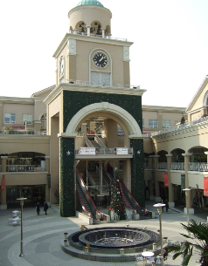
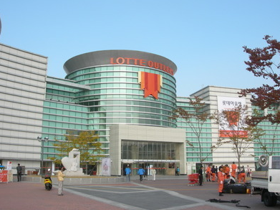
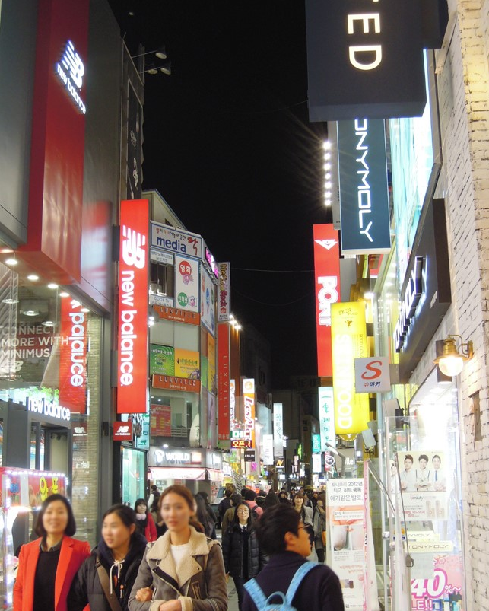
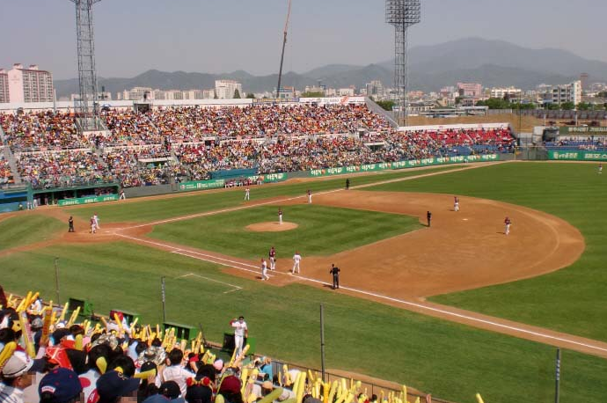
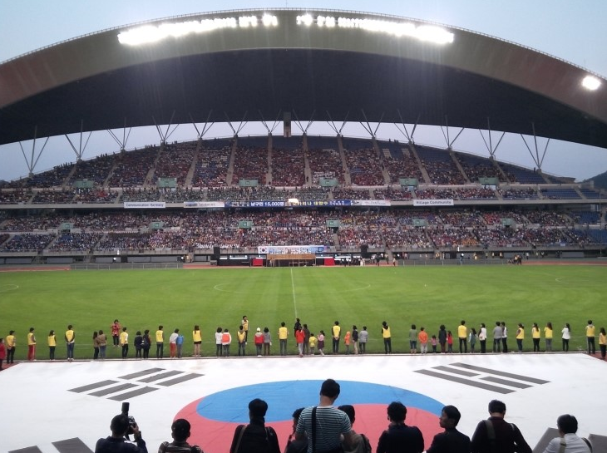
光州体育和购物

Slide 27
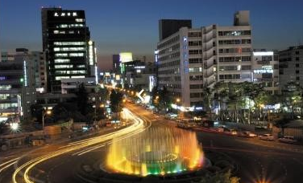
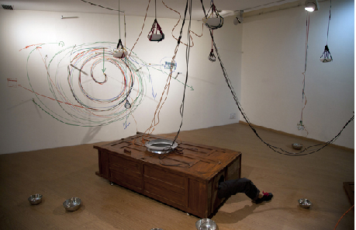
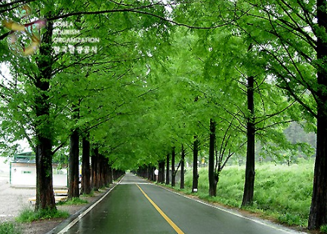
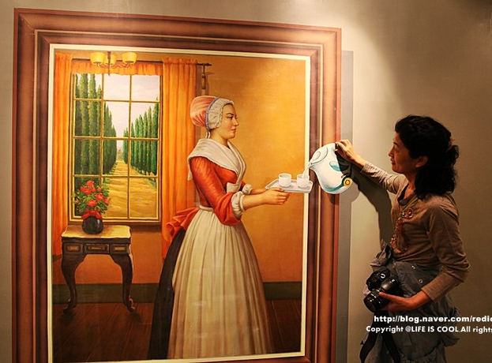
光州城市

Slide 28
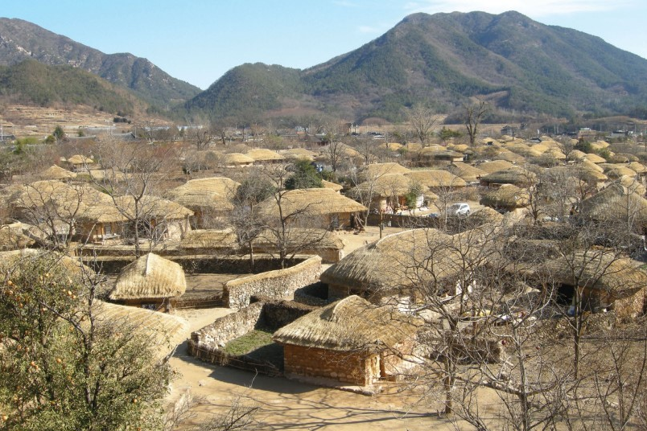
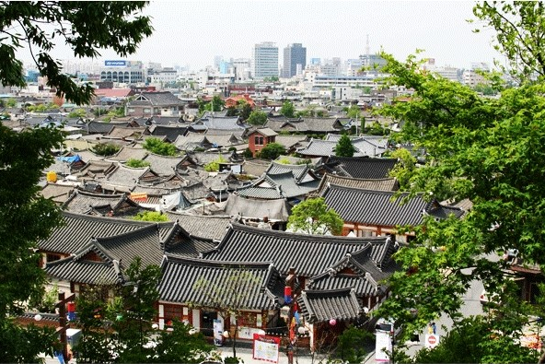
光州周边旅游

Slide 29
光州明星
Miss A SuJi
Dongbang Boys Yunho
KARA Koohara
Moon Geun Young

Slide 30
谢谢大家听我介绍.
全南大学

